Slide 1

C2C환전 ZERO수수료 마켓플레이스
팀 프로젝트 | 서지환 양민석 신찬호
Notes:
이 슬라이드의 이미지를 변경하려면 그림을 선택하고 삭제합니다. 그런 다음 개체 틀의 그림 아이콘을 클릭하여 고유한 이미지를 삽입합니다.

Slide 2
목차
프로젝트 개요
프로젝트 진행
구성

Slide 3
프로젝트 개요
주제
사용기술
동기, 선정사유 및 사례분석
프로세스 다이어그램

Slide 4
프로젝트 개요 주제
사용자간 거래(C2C) 환전서비스
마이크로서비스 아키텍처기반 개인계정관리

Slide 5





프로젝트 개요 사용기술 및 서비스
프레임워크 및 라이브러리
언어
미들웨어
데이터베이스
AWS
React
Spring Boot
HTML5
Typescript
CSS3/SASS
Java
RabbitMQ
NginX
PostgreSQL
Redis
EC2
RDS
API GATEWAY

Slide 6
프로젝트 개요 동기 및 선정사유
은행
사용자
환율 조회
수수료 비교
환전소
C2C
채널 개척
시장 점유 확보
Market Share

Slide 7
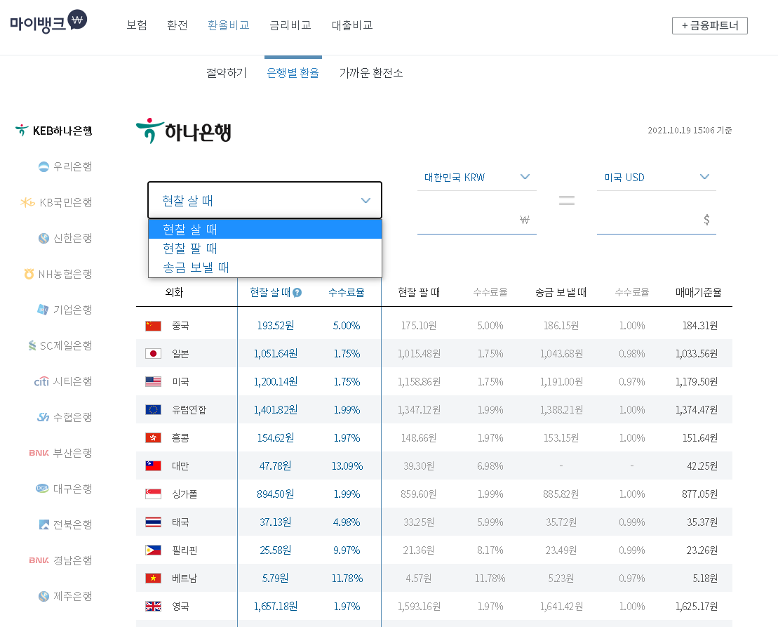
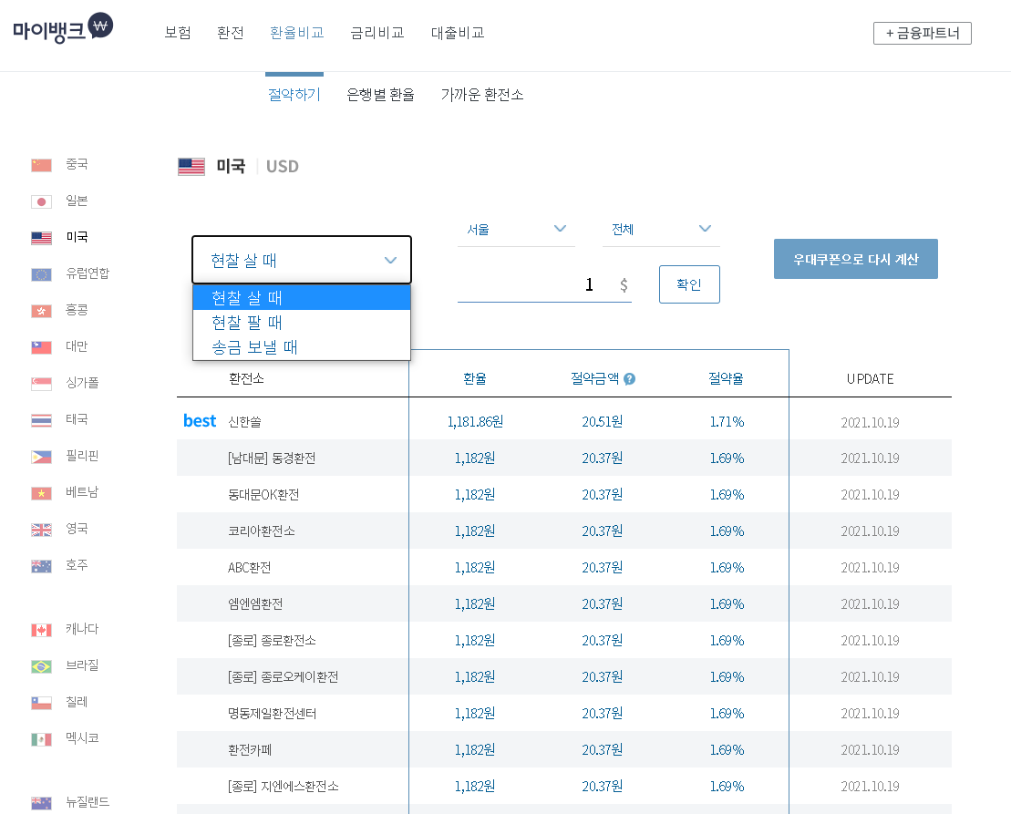
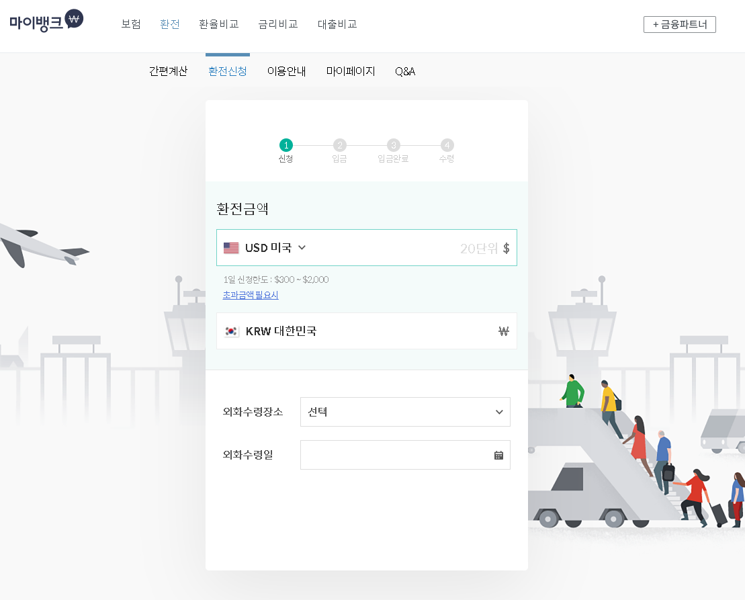

프로젝트 개요 사례분석$Ⅰ$

Slide 8

프로젝트 개요 사례분석$Ⅰ$
소 개 | 웹사이트와 모바일앱을 통해 다양한 금융정보를 제공하는 위치기반 금융검색플랫폼입니다. 자신에게 딱 맞는 금융기관을 찾아 쉽고 편리한 금융생활을 할 수 있도록 합니다.
특 징 | 2015년 실시간 환율 검색 엔진 출시 세계최초의 O2O환전 거래규모 2000억원 돌파 여행자 보험은 300만 명 이상이 가입한 국내 1위 플랫폼 금융위원회가 혁신금융서비스로 지정한 “대출검색엔진”
장 점 | API 구현을 꺼리는 금융회사나 구현 자체가 어려운 소규모 금융기관들까지 손쉽게 참여가 가능 1~2곳 금융기관과의 제휴로 서비스를 시작한 API 방식 업체들과 달리 마이뱅크는 현재 55곳의 금융기관이 제휴해 입찰에 참여 사용자가 손쉽게 환율 관련 정보를 얻을 수 있음
단 점 | 최소금액과 배송료가 존재한다 담당자가 직접 돈을 들고 와야 거래 가능하다

Slide 9
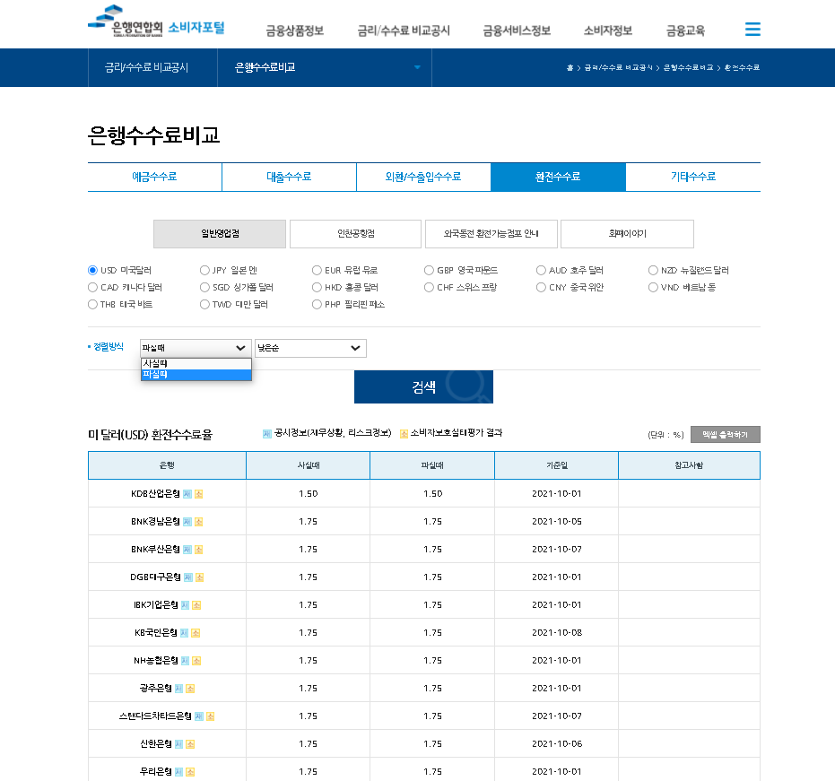
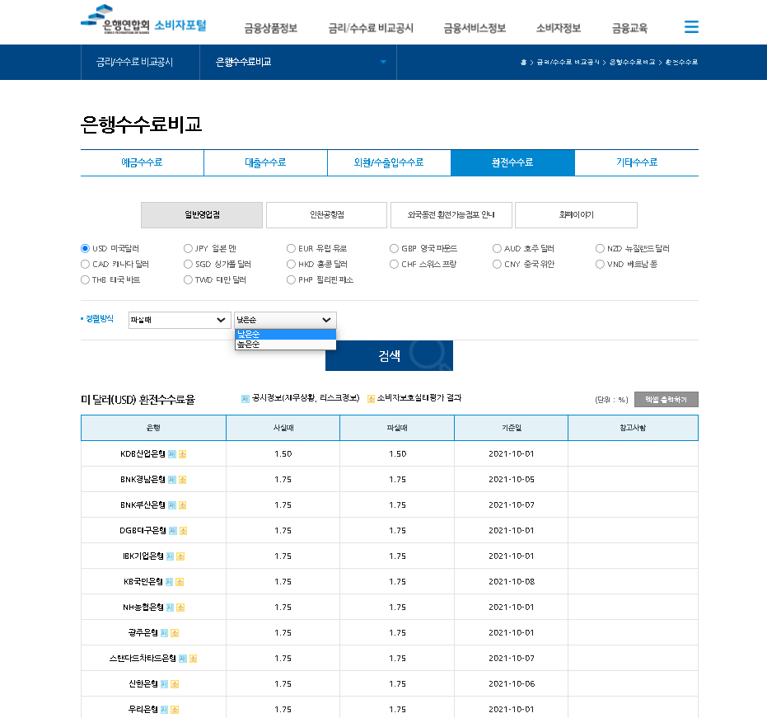

프로젝트 개요 사례분석$Ⅱ$

Slide 10

프로젝트 개요 사례분석$Ⅱ$
소 개 | 은행업무 전반에 걸친 상호협의와 조정, 정책건의를 통해 은행권 공동의 현안과제를 효율적으로 풀어나가기 위하여 설립된 법인이다.
특 징 | 각 은행에서의 대출 금리와 수수료 확인 등 여러 가지 서비스를 편하게 확인 할 수 있다
장 점 | 각 은행사이트에서 확인해야 할 정보를 한눈에 바라볼 수 있고 신뢰도 또한 높아 사기의 위험은 없으며 각 금융 상품에 대한 정보를 쉽게 파악하고 수수료와 금리에 대한 비교분석하기 좋다.
단 점 | 금융상품이나 대출 환전을 신청하려면 각 은행사이트에 집적 접속해야 하며 사이트 내에서 금융상품이나 대출/환전 등의 서비스를 제공하지는 않는다.

Slide 11
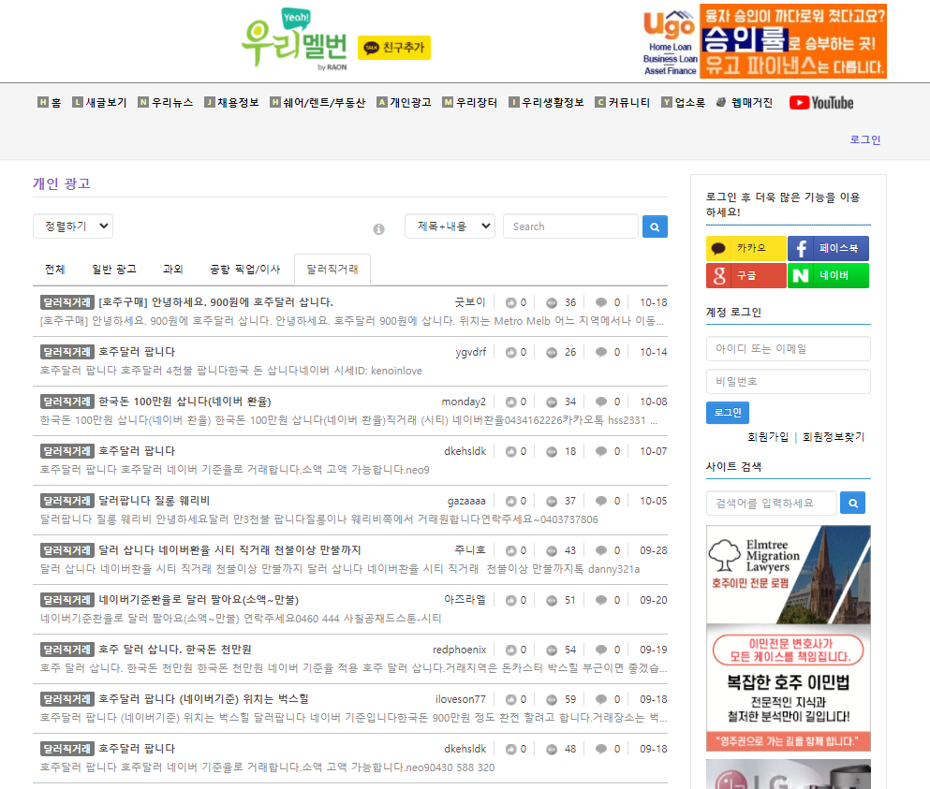
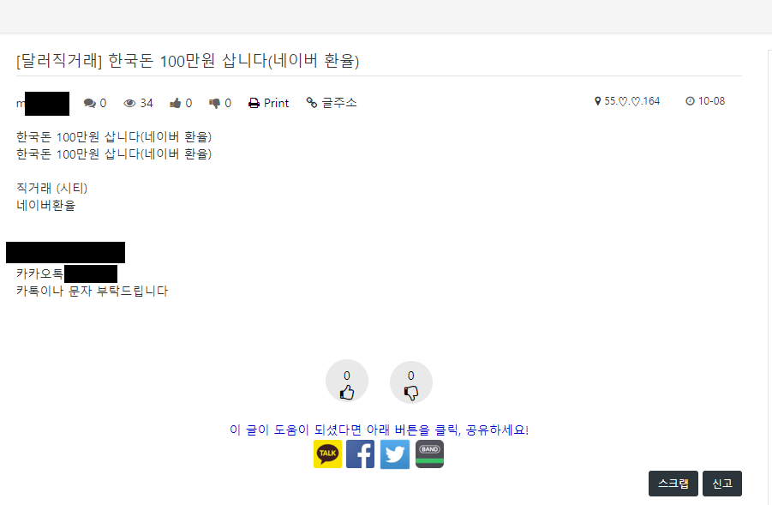

프로젝트 개요 사례분석$Ⅲ$

Slide 12

프로젝트 개요 사례분석$Ⅲ$
소 개 | 호주 멜번의 한인 커뮤니티 구인구직이나 현지정보 개인광고 등이 이루어 지고 있다.
특 징 | 호주 멜번에 거주중인 한인들이 이용하는 사이트로써 개인간의 달러 직거래 메뉴가 있으며 달러와 원의 교환을 게시판에서 글을 작성하여 거래가 이루어 지고 있다.
장 점 | 호주 멜번 현지에서 달러를 교환하기 매우 좋으며 수수료가 부담되지 않고 근처 한인들의 정보를 통해 구인구직이나 지역정보를 얻기에 매우 편리하다.
단 점 | 호주 멜번에서 직거래를 해야 하며 호주달러로만 바꿀 수 있다는 제한이 있다. 거래는 연락처를 남겨놓고 연락을 하는 방식으로만 이루어지며 환율 조회는 사이트 내에서 제공해주지 않으며 다른 사이트에서 찾아봐야 한다.

Slide 13
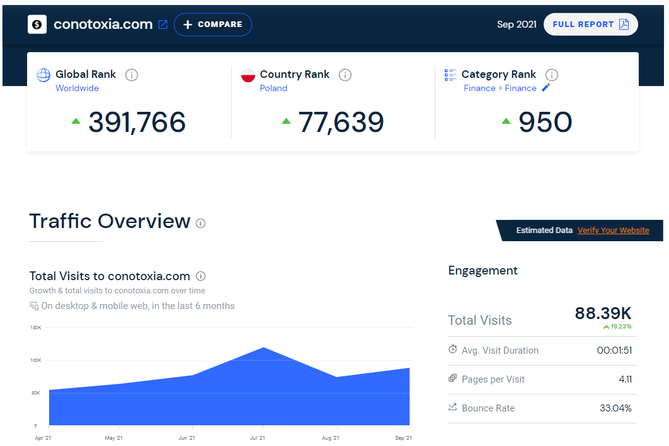
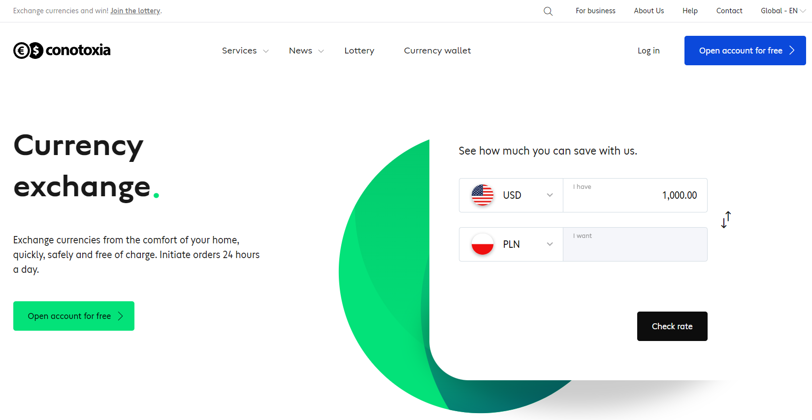
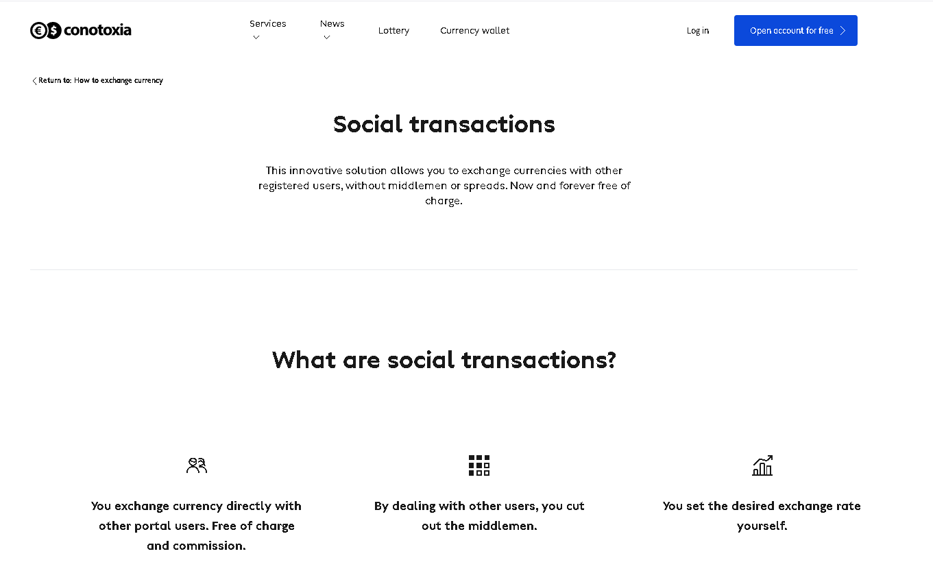
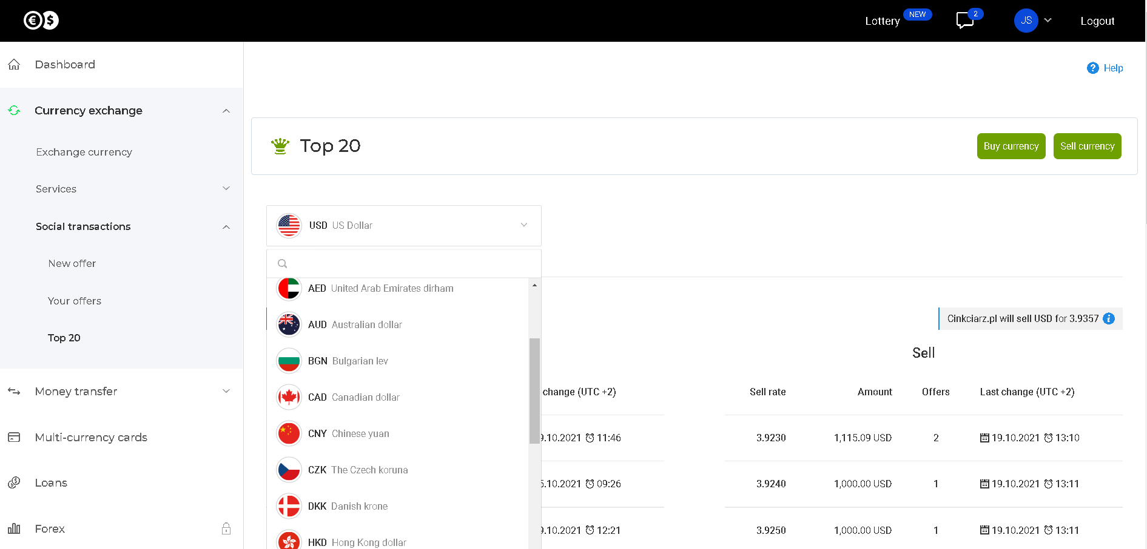
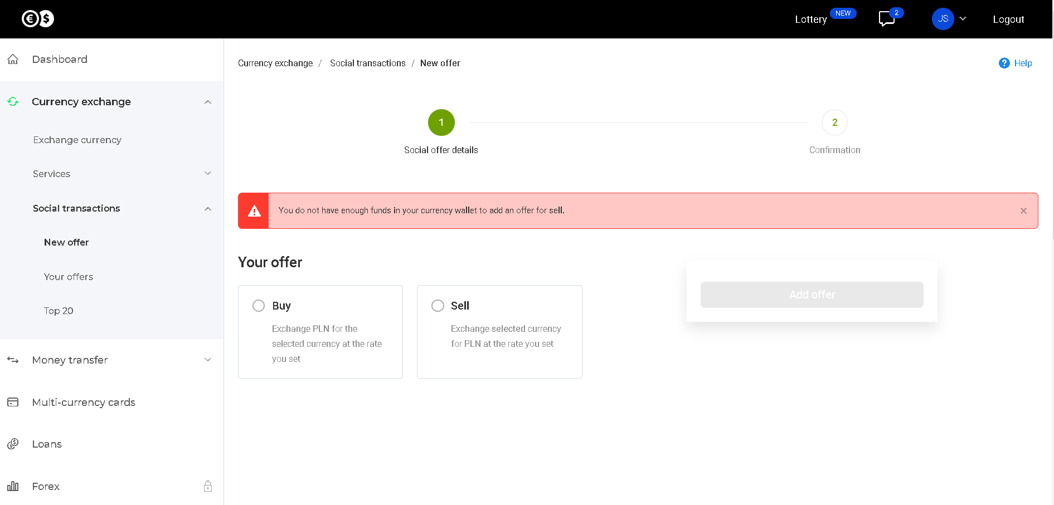

프로젝트 개요 사례분석$Ⅳ$

Slide 14

프로젝트 개요 사례분석$Ⅳ$
소 개 | 폴란드 환전거래소. 가상화폐 등 전자금융서비스
특 징 | 다중통화카드, 환전소, 대출, 송금, 암호화폐, 게임용 소액결제 등 각종 금융서비스 제공. (기술스택: LiveSession, CloudFlare, jQuery, Bootstrap, Vue, Babel, GoogleCloud, nginx, React(moblie),Linode, Braintree ...)
장 점 | 금융서비스 카테고리 전반이 도전적이고 일관성 있음. 비즈니스 연계성 높음. B2C 환전에 더불어 C2C 환전 서비스를 제공. 환전방법이 충전식, 보안상 신뢰성이 높음.
단 점 | 충전을 안 하면 사전에 환전 방식을 알기 어려움. 한국 원(₩) 환전이 존재하지 않음.

Slide 15
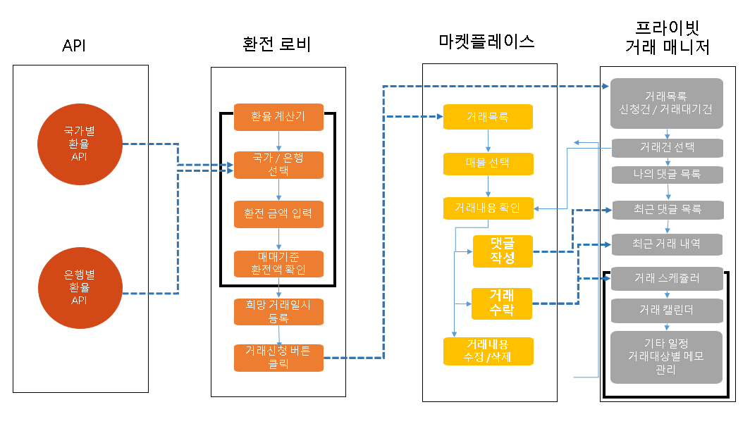
프로젝트 개요 프로세스 다이어그램

Slide 16
프로젝트 진행
팀원별 역할
프로젝트 일정
협업내용
WBS

Slide 17

프로젝트 진행 팀원별 역할
신찬호 / 개발자
양민석 / 개발자
서지환 / 개발자
환전로비
마켓플레이스
프라이빗 거래매니저

Slide 18
프로젝트 진행 프로젝트 일정
1주차 주제선정, 사례분석, 프로세스 모델링

Slide 19
프로젝트 진행 협업내용

